Slide 1
Московский городской педагогический университет
Департамент информатики, управления и технологий
Криптографические методы защиты информации
Босенко Тимур Муртазович
доцент, канд. техн. наук

Slide 2
Сравнения и системы сравнений

Slide 3
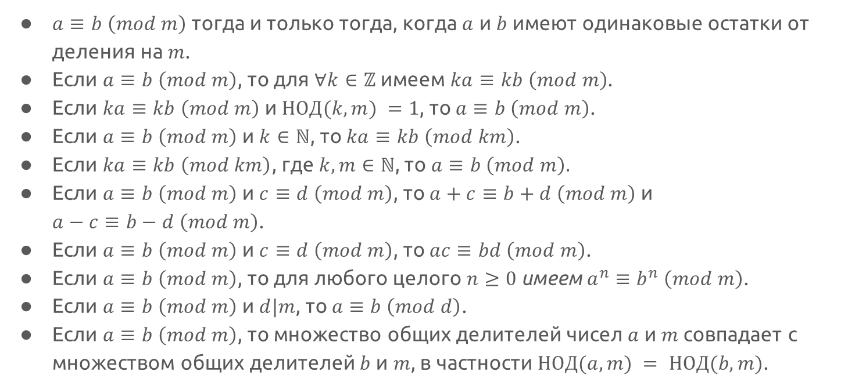
Свойства сравнений $a≡b \left(mod m\right)$
$a≡b \left(mod m\right)$ тогда и только тогда, когда $a$ и $b$ имеют одинаковые остатки от деления на $m$.
Если $a≡b \left(mod m\right)$, то для $∀k∈ℤ$ имеем $ka≡kb \left(mod m\right)$.
Если $ka≡kb \left(mod m\right)$ и $НОД(k, m) =1$, то $a≡b \left(mod m\right)$.
Если $a≡b \left(mod m\right)$ и $k∈ℕ$, то $ka≡kb \left(mod km\right)$.
Если $ka≡kb \left(mod km\right)$, где $k,m∈ℕ$, то $a≡b \left(mod m\right).$
Если $a≡b \left(mod m\right)$ и $c≡d \left(mod m\right)$, то $a+c≡b+d \left(mod m\right)$и
$a−c≡b−d \left(mod m\right)$.
Если $a≡b \left(mod m\right)$ и $c≡d \left(mod m\right)$, то $ac≡bd \left(mod m\right)$.
Если $a≡b \left(mod m\right)$, то для любого целого $n≥0$имеем $a^{n}≡b^{n} \left(mod m\right)$.
Если $a≡b \left(mod m\right)$ и $d|m$, то $a≡b \left(mod d\right)$.
Если $a≡b \left(mod m\right)$, то множество общих делителей чисел $a$ и $m$ совпадает с множеством общих делителей $b$ и $m$, в частности $НОД(a, m) = НОД(b, m)$.

Slide 4
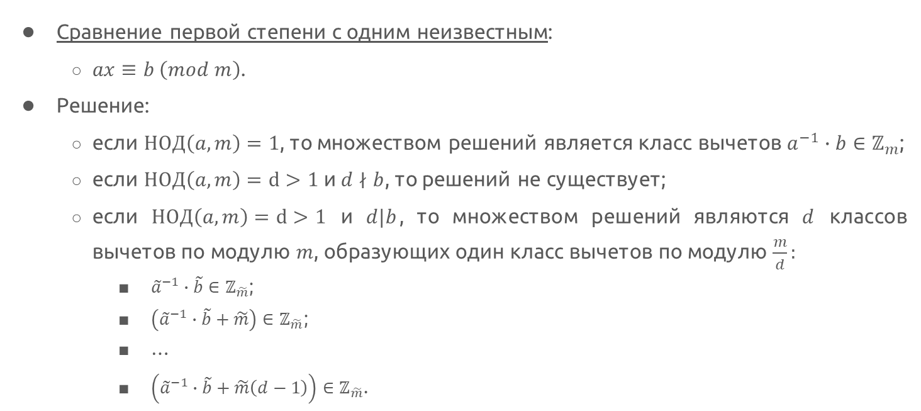
Сравнение первой степени с одним неизвестным
Сравнение первой степени с одним неизвестным:
  $ax≡b \left(mod m\right)$.
Решение:
  если $НОД\left(a,m\right)=1$, то множеством решений является класс вычетов $a^{−1}∙b∈ℤ_{m}$;
  если $НОД\left(a,m\right)=d>1$ и $d∤b$, то решений не существует;
  если $НОД\left(a,m\right)=d>1$ и $d|b$, то множеством решений являются $d$ классов вычетов по модулю $m$, образующих один класс вычетов по модулю $\frac{m}{d}:$
    ${\tilde{a}}^{−1}∙\tilde{b}∈ℤ_{\tilde{m}}$;
    $\left({\tilde{a}}^{−1}∙\tilde{b}+\tilde{m}\right)∈ℤ_{\tilde{m}}$;
    …
    $\left({\tilde{a}}^{−1}∙\tilde{b}+\tilde{m}\left(d−1\right)\right)∈ℤ_{\tilde{m}}$.

Slide 5
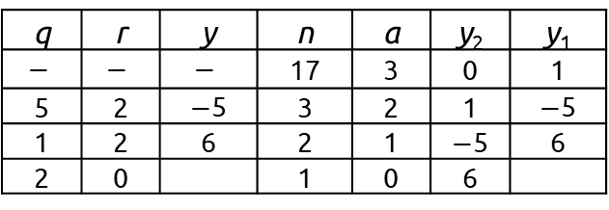
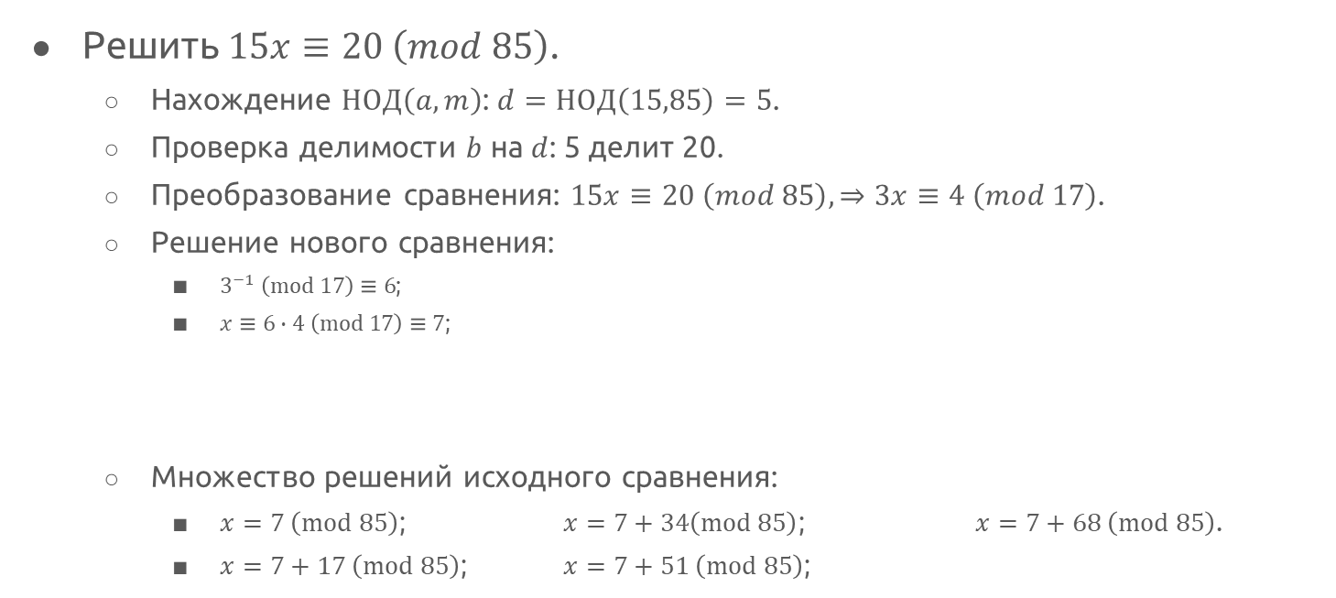
Пример решения сравнения
Решить $15x≡20 \left(mod 85\right)$.
  Нахождение $НОД\left(a,m\right)$: $d=НОД\left(15,85\right)=5$.
  Проверка делимости $b$ на $d$: 5 делит 20.
  Преобразование сравнения: $15x≡20 \left(mod 85\right), ⇒3x≡4 \left(mod 17\right)$.
  Решение нового сравнения:
    $3^{−1} \left(mod 17\right)≡6$;
    $x≡6∙4 \left(mod 17\right)≡7$;
  Множество решений исходного сравнения:
    $x=7 \left(mod 85\right)$; $x=7+34\left(mod 85\right)\text{;}$ $x=7+68 \left(mod 85\right)$.
    $x=7+17 \left(mod 85\right)$; $x=7+51 \left(mod 85\right)$;
q | r | y | n | a | y₂ | y₁
$$−$$ | $$−$$ | $$−$$ | 17 | 3 | 0 | 1
5 | 2 | $−$5 | 3 | 2 | 1 | $−$5
1 | 2 | 6 | 2 | 1 | $−$5 | 6
2 | 0 |  | 1 | 0 | 6

Slide 6
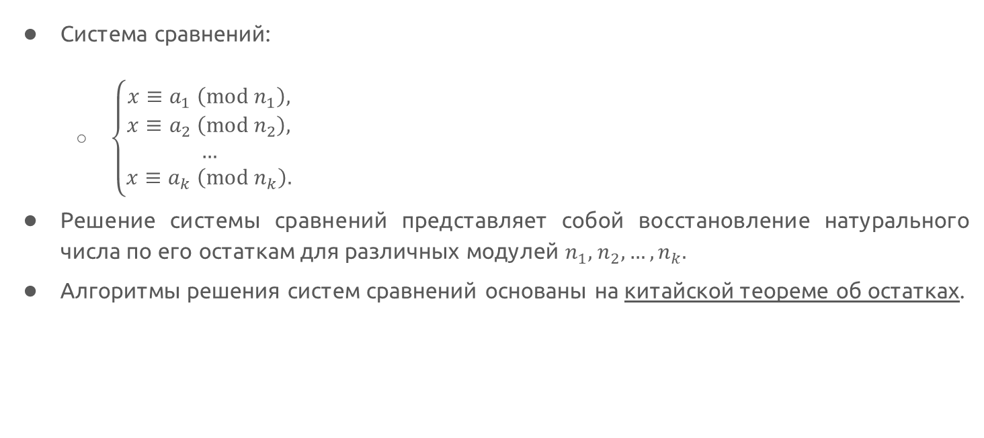
Система сравнений
Система сравнений:
  $\left\{\begin{aligned}x≡a_{1} \left(mod n_{1}\right), \\ x≡a_{2} \left(mod n_{2}\right), \\ … \\ x≡a_{k} \left(mod n_{k}\right).\end{aligned}\right.$
Решение системы сравнений представляет собой восстановление натурального числа по его остаткам для различных модулей $n_{1},$ $n_{2}, …,n_{k}.$
Алгоритмы решения систем сравнений основаны на китайской теореме об остатках.

Slide 7
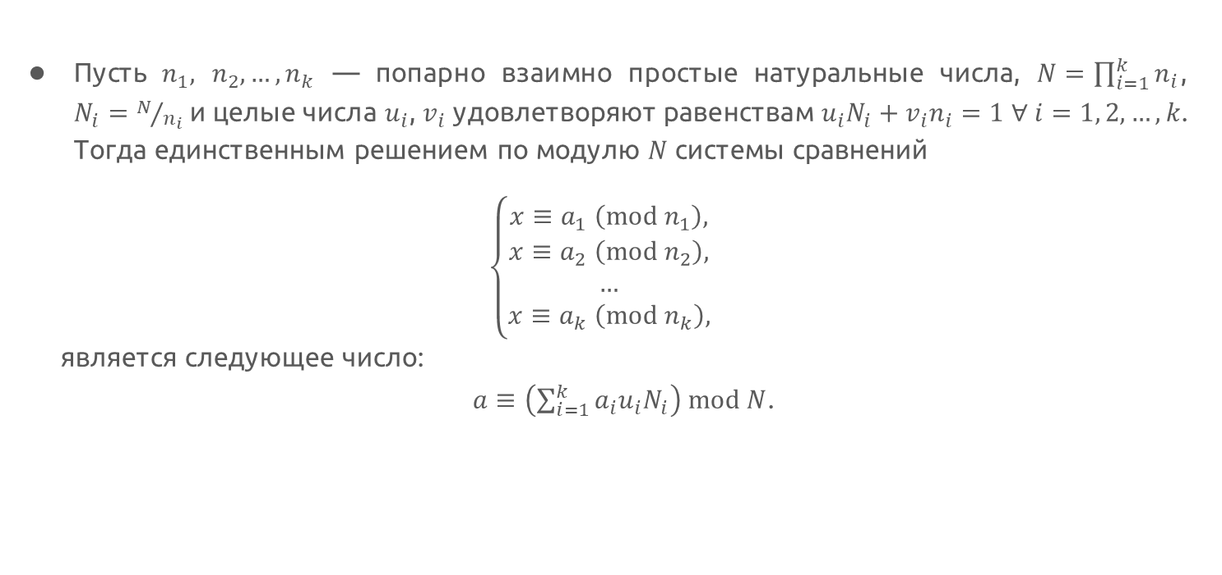
Китайская теорема об остатках
Пусть $n_{1},$ $n_{2}, …,n_{k}$ — попарно взаимно простые натуральные числа, $N=\prod_{i=1}^{k}{n_{i}}$,
$N_{i}=N/{n_{i}}$ и целые числа $u_{i}$, $v_{i}$ удовлетворяют равенствам $u_{i}N_{i}+v_{i}n_{i}=1$ $∀ i=1, 2, …, k$. Тогда единственным решением по модулю $N$ системы сравнений
$$\left\{\begin{aligned}x≡a_{1} \left(mod n_{1}\right), \\ x≡a_{2} \left(mod n_{2}\right), \\ … \\ x≡a_{k} \left(mod n_{k}\right),\end{aligned}\right.$$
является следующее число:
$a≡\left(\sum_{i=1}^{k}{a_{i}u_{i}N_{i}}\right) mod N$.

Slide 8
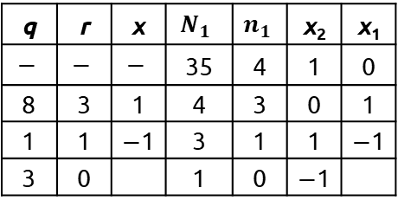

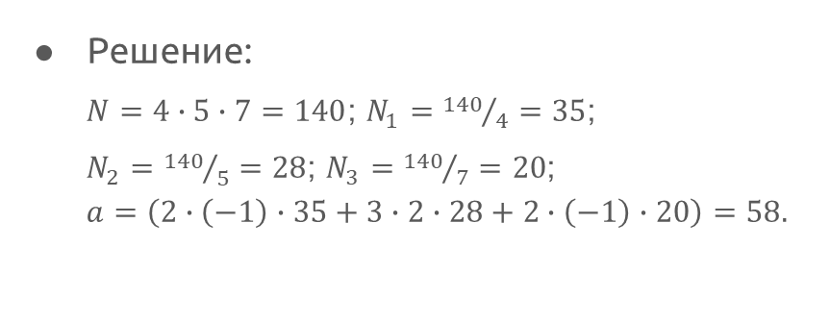
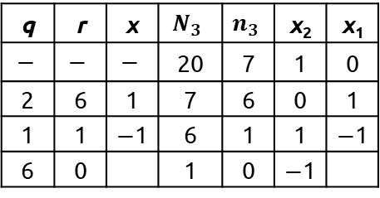
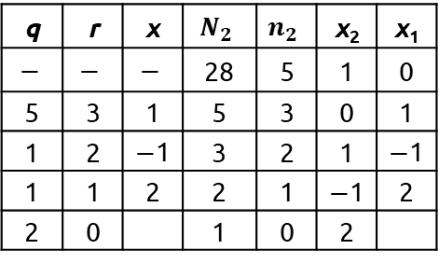
Пример решения системы сравнений
Решить систему сравнений
  $\left\{\begin{aligned}x≡2 \left(mod 4\right), \\ x≡3 \left(mod 5\right), \\ x≡2 \left(mod 7\right).\end{aligned}\right.$
Решение:
$N=4∙5∙7=140$; $N_{1}={140}/4=35$;
$N_{2}={140}/5=28$; $N_{3}={140}/7=20$;
$$a=\left(2∙\left(−1\right)∙35+3∙2∙28+2∙\left(−1\right)∙20\right)=58.$$
q | r | x | $$N_{1}$$ | $$n_{1}$$ | x₂ | x₁
$$−$$ | $$−$$ | $$−$$ | 35 | 4 | 1 | 0
8 | 3 | 1 | 4 | 3 | 0 | 1
1 | 1 | $−$1 | 3 | 1 | 1 | $−$1
3 | 0 |  | 1 | 0 | $−$1
q | r | x | $$N_{2}$$ | $$n_{2}$$ | x₂ | x₁
$$−$$ | $$−$$ | $$−$$ | 28 | 5 | 1 | 0
5 | 3 | 1 | 5 | 3 | 0 | 1
1 | 2 | $−$1 | 3 | 2 | 1 | $−$1
1 | 1 | 2 | 2 | 1 | $−$1 | 2
2 | 0 |  | 1 | 0 | 2
q | r | x | $$N_{3}$$ | $$n_{3}$$ | x₂ | x₁
$$−$$ | $$−$$ | $$−$$ | 20 | 7 | 1 | 0
2 | 6 | 1 | 7 | 6 | 0 | 1
1 | 1 | $−$1 | 6 | 1 | 1 | $−$1
6 | 0 |  | 1 | 0 | $−$1

Slide 9
Квадратичные вычеты

Slide 10
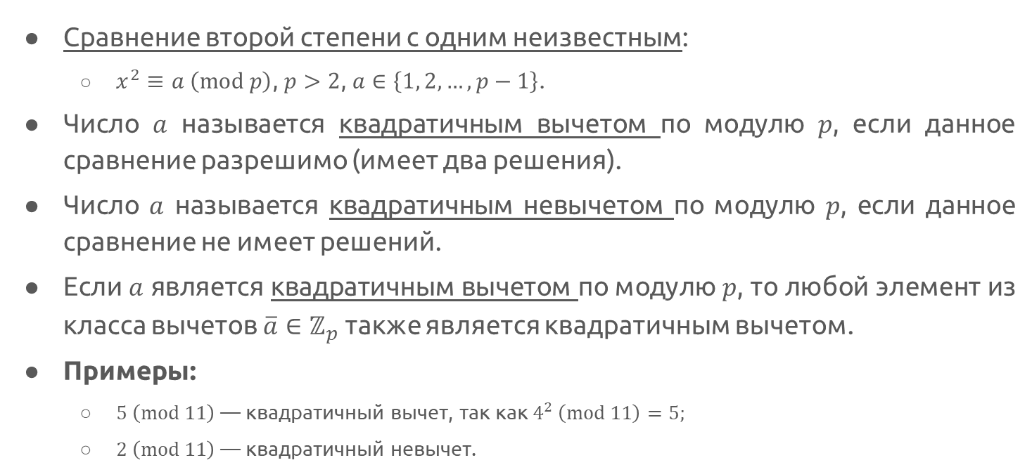
Квадратичные вычеты
Сравнение второй степени с одним неизвестным:
  $x^{2}≡a \left(mod p\right)$, $p>2$, $a∈\left\{1, 2, …, p−1\right\}$.
Число $a$ называется квадратичным вычетом по модулю $p$, если данное сравнение разрешимо (имеет два решения).
Число $a$ называется квадратичным невычетом по модулю $p$, если данное сравнение не имеет решений.
Если $a$ является квадратичным вычетом по модулю $p$, то любой элемент из класса вычетов $\overline{a}∈ℤ_{p}$ также является квадратичным вычетом.
Примеры:
  $5 \left(mod 11\right)$ — квадратичный вычет, так как $4^{2} \left(mod 11\right)=5;$
  $2 \left(mod 11\right)$ — квадратичный невычет.

Slide 11
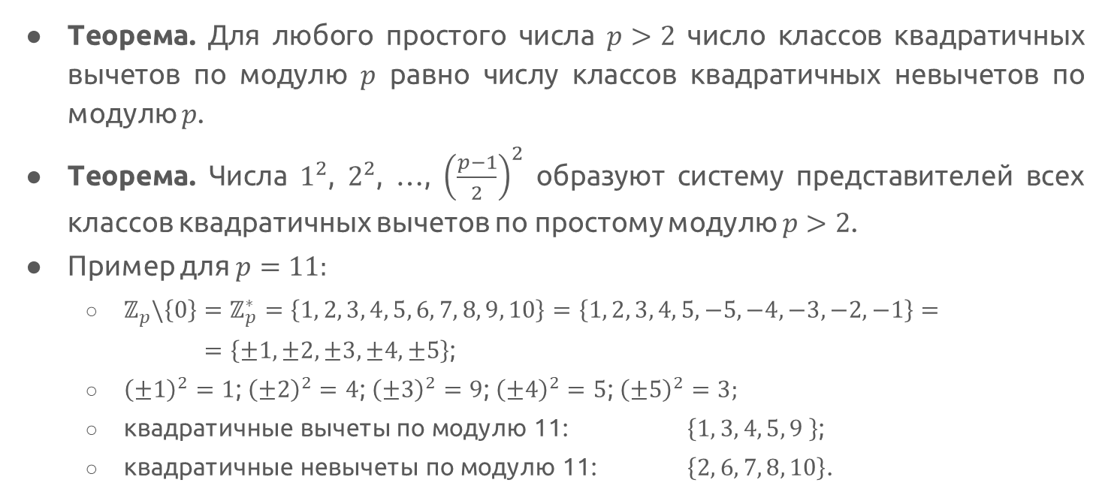
Свойства квадратичных вычетов
Теорема. Для любого простого числа $p>2$ число классов квадратичных вычетов по модулю $p$ равно числу классов квадратичных невычетов по модулю $p$.
Теорема. Числа $1^{2}$, $2^{2}$, …, ${\left(\frac{p−1}{2}\right)}^{2}$ образуют систему представителей всех классов квадратичных вычетов по простому модулю $p>2$.
Пример для $p=11:$
  $ℤ_{p}\backslash \left\{0\right\}=ℤ_{p}^{∗}=\left\{1, 2, 3, 4, 5, 6, 7, 8, 9, 10\right\}=\left\{1, 2, 3, 4, 5, −5, −4, −3, −2, −1\right\}=$
  $=\left\{±1,±2,±3,±4,±5\right\}$;
  ${\left(±1\right)}^{2}=1$; ${\left(±2\right)}^{2}=4$; ${\left(±3\right)}^{2}=9$; ${\left(±4\right)}^{2}=5$; ${\left(±5\right)}^{2}=3;$
  квадратичные вычеты по модулю 11: $\left\{1, 3, 4, 5, 9 \right\}$;
  квадратичные невычеты по модулю 11: $\left\{2, 6, 7, 8, 10\right\}$.

Slide 12
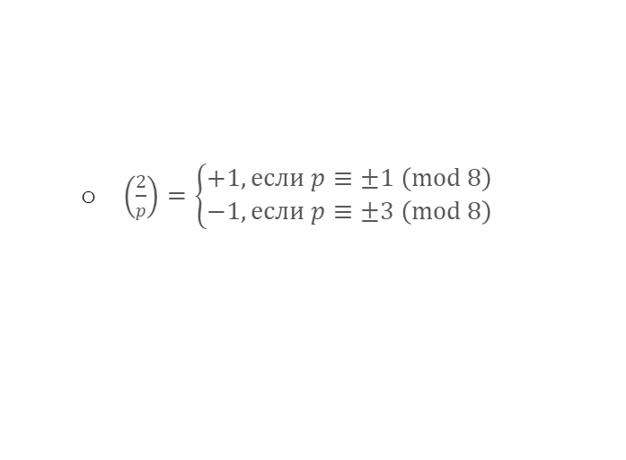
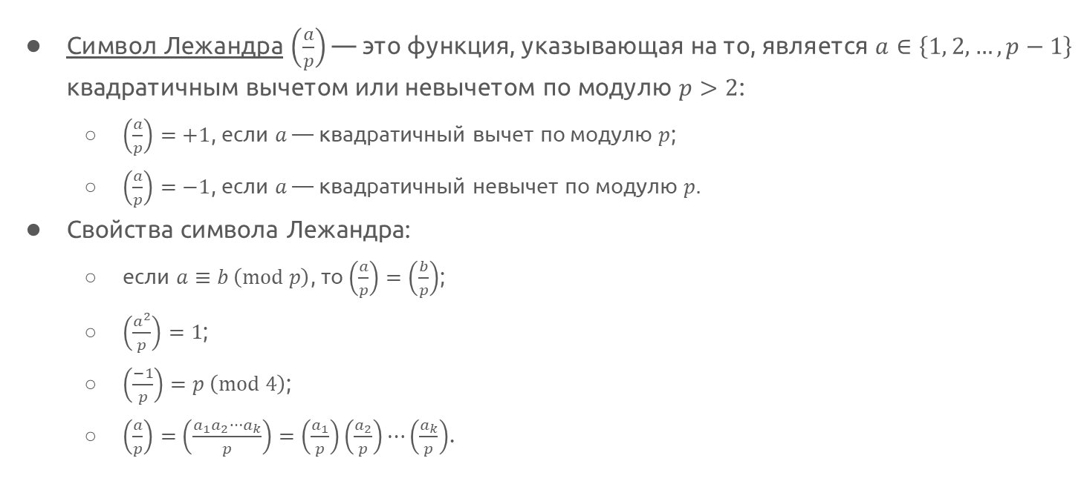
Символ Лежандра
Символ Лежандра $\left(\frac{a}{p}\right)$ — это функция, указывающая на то, является $a∈\left\{1, 2, …, p−1\right\}$ квадратичным вычетом или невычетом по модулю $p>2$:
  $\left(\frac{a}{p}\right)=+1$, если $a$ — квадратичный вычет по модулю $p$;
  $\left(\frac{a}{p}\right)=−1$, если $a$ — квадратичный невычет по модулю $p.$
Свойства символа Лежандра:
  если $a≡b \left(mod p\right)$, то $\left(\frac{a}{p}\right)=\left(\frac{b}{p}\right)$;
  $\left(\frac{a^{2}}{p}\right)=1$;
  $\left(\frac{−1}{p}\right)=p \left(mod 4\right)$;
  $\left(\frac{a}{p}\right)=\left(\frac{a_{1}a_{2}⋯a_{k}}{p}\right)=\left(\frac{a_{1}}{p}\right)\left(\frac{a_{2}}{p}\right)⋯\left(\frac{a_{k}}{p}\right)$.
  $\left(\frac{2}{p}\right)=\left\{\begin{aligned}+1, если p≡±1 \left(mod 8\right) \\ −1, если p≡±3 \left(mod 8\right)\end{aligned}\right.$

Slide 13
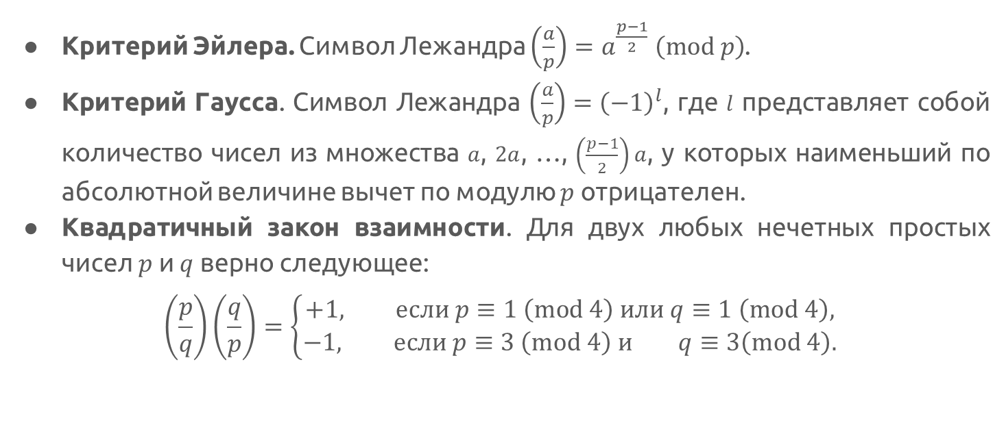
Способы вычисления символа Лежандра
Критерий Эйлера. Символ Лежандра $\left(\frac{a}{p}\right)=a^{\frac{p−1}{2}} \left(mod p\right)$.
Критерий Гаусса. Символ Лежандра $\left(\frac{a}{p}\right)={\left(−1\right)}^{l}$, где $l$ представляет собой количество чисел из множества $a$, $2a$, …, $\left(\frac{p−1}{2}\right)a$, у которых наименьший по абсолютной величине вычет по модулю $p$ отрицателен.
Квадратичный закон взаимности. Для двух любых нечетных простых чисел $p$ и $q$ верно следующее:
$$\left(\frac{p}{q}\right)\left(\frac{q}{p}\right)=\left\{\begin{aligned}+1, если p≡1 \left(mod 4\right) или q≡1 \left(mod 4\right), \\ −1, если p≡3 \left(mod 4\right) и q≡3\left(mod 4\right).\end{aligned}\right.$$

Slide 14
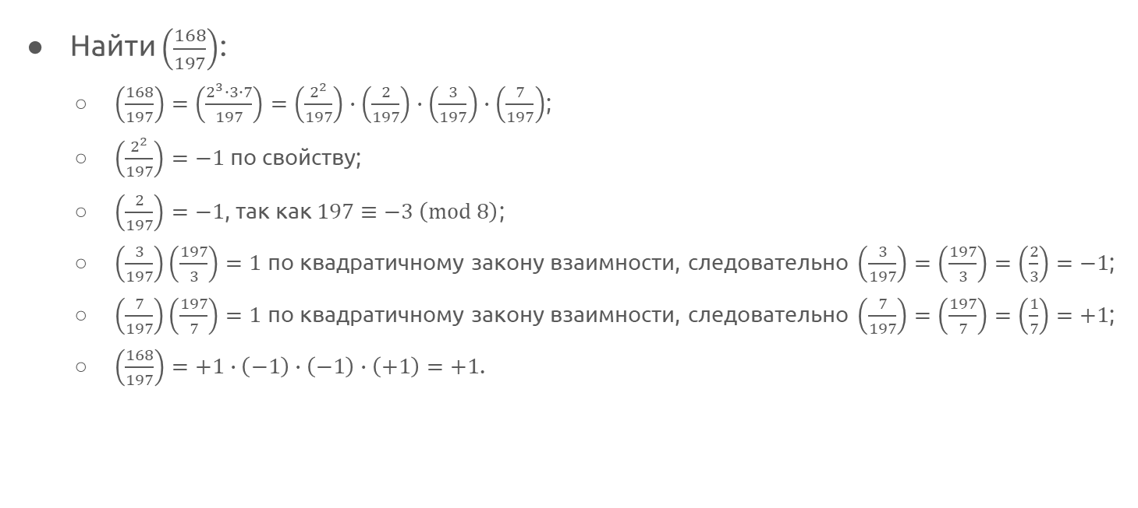
Пример вычисления символа Лежандра
Найти $\left(\frac{168}{197}\right)$:
  $\left(\frac{168}{197}\right)=\left(\frac{2^{3}∙3∙7}{197}\right)=\left(\frac{2^{2}}{197}\right)∙\left(\frac{2}{197}\right)∙\left(\frac{3}{197}\right)∙\left(\frac{7}{197}\right)$;
  $\left(\frac{2^{2}}{197}\right)=−1$ по свойству;
  $\left(\frac{2}{197}\right)=−1$, так как $197≡−3 \left(mod 8\right)$;
  $\left(\frac{3}{197}\right)\left(\frac{197}{3}\right)=1$ по квадратичному закону взаимности, следовательно $\left(\frac{3}{197}\right)=\left(\frac{197}{3}\right)=\left(\frac{2}{3}\right)=−1$;
  $\left(\frac{7}{197}\right)\left(\frac{197}{7}\right)=1$ по квадратичному закону взаимности, следовательно $\left(\frac{7}{197}\right)=\left(\frac{197}{7}\right)=\left(\frac{1}{7}\right)=+1$;
  $\left(\frac{168}{197}\right)=+1∙\left(−1\right)∙\left(−1\right)∙\left(+1\right)=+1$.

Slide 15
Решение квадратичных сравнений

Slide 16
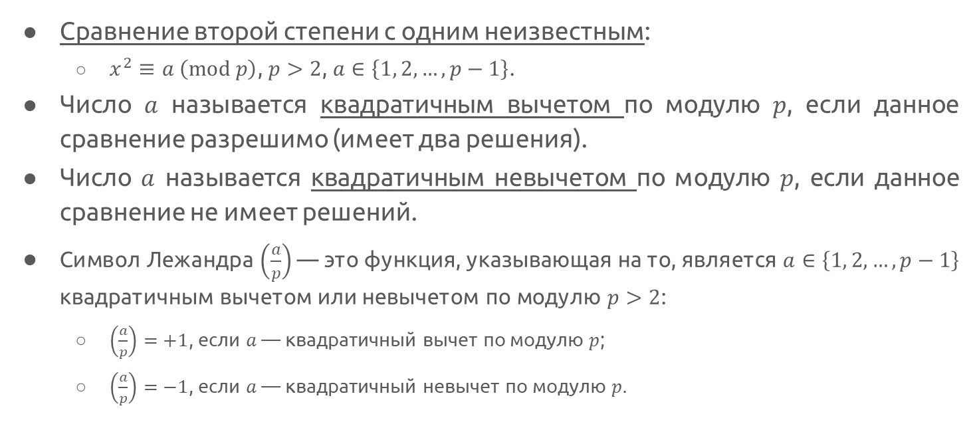
Сравнения второй степени: основные понятия
Сравнение второй степени с одним неизвестным:
  $x^{2}≡a \left(mod p\right)$, $p>2$, $a∈\left\{1, 2, …, p−1\right\}$.
Число $a$ называется квадратичным вычетом по модулю $p$, если данное сравнение разрешимо (имеет два решения).
Число $a$ называется квадратичным невычетом по модулю $p$, если данное сравнение не имеет решений.
Символ Лежандра $\left(\frac{a}{p}\right)$ — это функция, указывающая на то, является $a∈\left\{1, 2, …, p−1\right\}$ квадратичным вычетом или невычетом по модулю $p>2$:
  $\left(\frac{a}{p}\right)=+1$, если $a$ — квадратичный вычет по модулю $p$;
  $\left(\frac{a}{p}\right)=−1$, если $a$ — квадратичный невычет по модулю $p.$

Slide 17
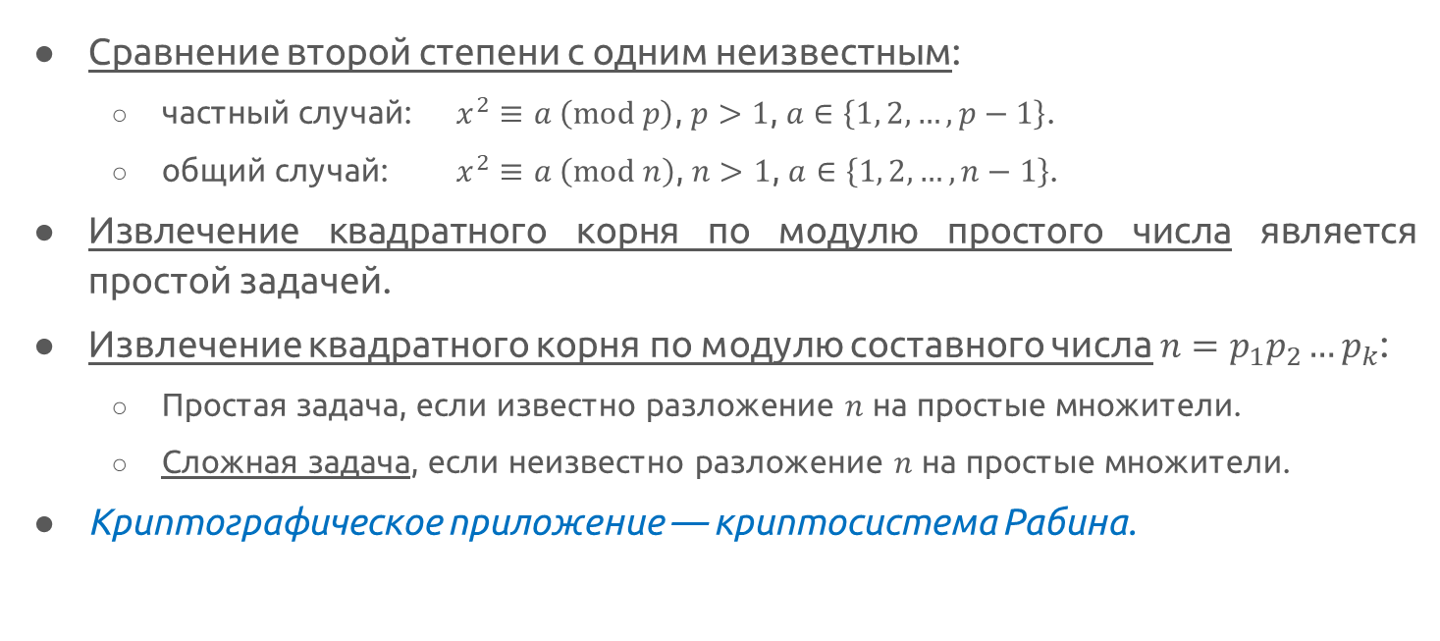
Сравнения второй степени: обобщение
Сравнение второй степени с одним неизвестным:
  частный случай: $x^{2}≡a \left(mod p\right)$, $p>1$, $a∈\left\{1, 2, …, p−1\right\}$.
  общий случай: $x^{2}≡a \left(mod n\right)$, $n>1$, $a∈\left\{1, 2, …, n−1\right\}$.
Извлечение квадратного корня по модулю простого числа является простой задачей.
Извлечение квадратного корня по модулю составного числа $n=p_{1}p_{2}…p_{k}$:
  Простая задача, если известно разложение $n$ на простые множители.
  Сложная задача, если неизвестно разложение $n$ на простые множители.
Криптографическое приложение — криптосистема Рабина.

Slide 18
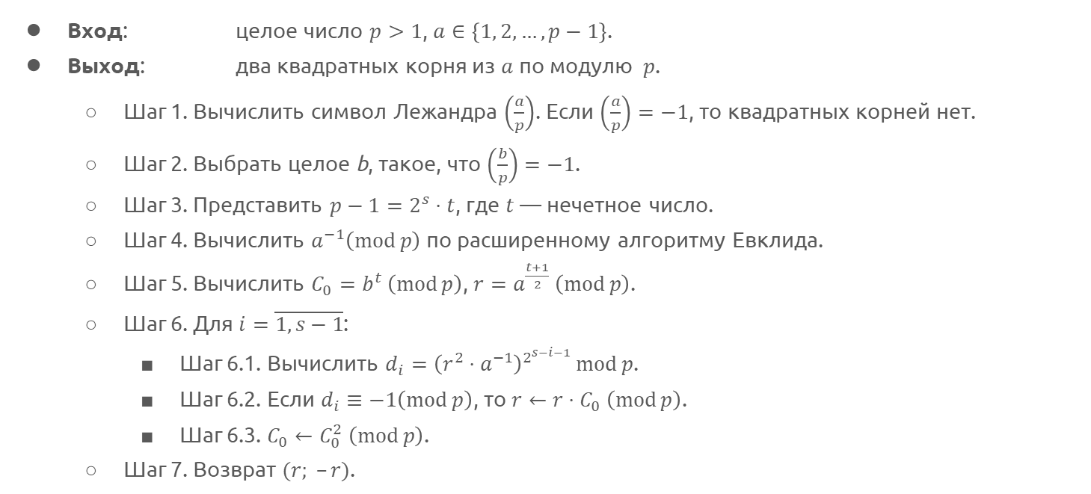
Извлечение квадратных корней по модулю простого числа
Вход: целое число $p>1$, $a∈\left\{1, 2, …, p−1\right\}$.
Выход: два квадратных корня из $a$ по модулю $p$.
  Шаг 1. Вычислить символ Лежандра $\left(\frac{a}{p}\right)$. Если $\left(\frac{a}{p}\right)=−1$, то квадратных корней нет.
  Шаг 2. Выбрать целое b, такое, что $\left(\frac{b}{p}\right)=−1$.
  Шаг 3. Представить $p−1=2^{s}⋅t$, где $t$ — нечетное число.
  Шаг 4. Вычислить $a^{−1}\left(\operatorname{mod}{p}\right)$ по расширенному алгоритму Евклида.
  Шаг 5. Вычислить $C_{0}=b^{t} \left(\operatorname{mod}{p}\right)$, $r=a^{\frac{t+1}{2}} \left(\operatorname{mod}{p}\right)$.
  Шаг 6. Для $i=\overline{1,s−1}$:
    Шаг 6.1. Вычислить $d_{i}={\left(r^{2}⋅a^{−1}\right)}^{2^{s−i−1}}\operatorname{mod}{p}$.
    Шаг 6.2. Если $d_{i}≡−1\left(\operatorname{mod}{p}\right)$, то $r←r⋅C_{0} \left(\operatorname{mod}{p}\right)$.
    Шаг 6.3. $C_{0}←C_{0}^{2} \left(\operatorname{mod}{p}\right)$.
  Шаг 7. Возврат $(r; –r)$.

Slide 19
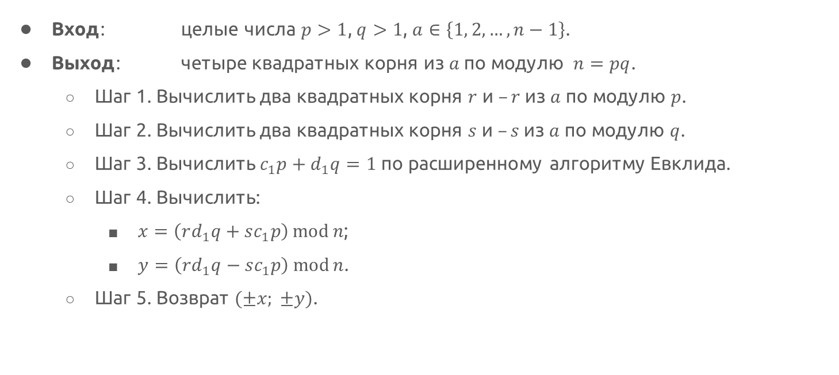
Извлечение квадратных корней по модулю составного числа
Вход: целые числа $p>1$, $q>1$, $a∈\left\{1, 2, …, n−1\right\}$.
Выход: четыре квадратных корня из $a$ по модулю $n=pq$.
  Шаг 1. Вычислить два квадратных корня $r$ и $–r$ из $a$ по модулю $p$.
  Шаг 2. Вычислить два квадратных корня $s$ и $–s$ из $a$ по модулю $q$.
  Шаг 3. Вычислить $c_{1}p+d_{1}q=1$ по расширенному алгоритму Евклида.
  Шаг 4. Вычислить:
    $x=\left(rd_{1}q+sc_{1}p\right)\operatorname{mod}{n}$;
    $y=\left(rd_{1}q−sc_{1}p\right)\operatorname{mod}{n}$.
  Шаг 5. Возврат $(±x; ±y)$.

Slide 20
Факторизация целых чисел

Slide 21
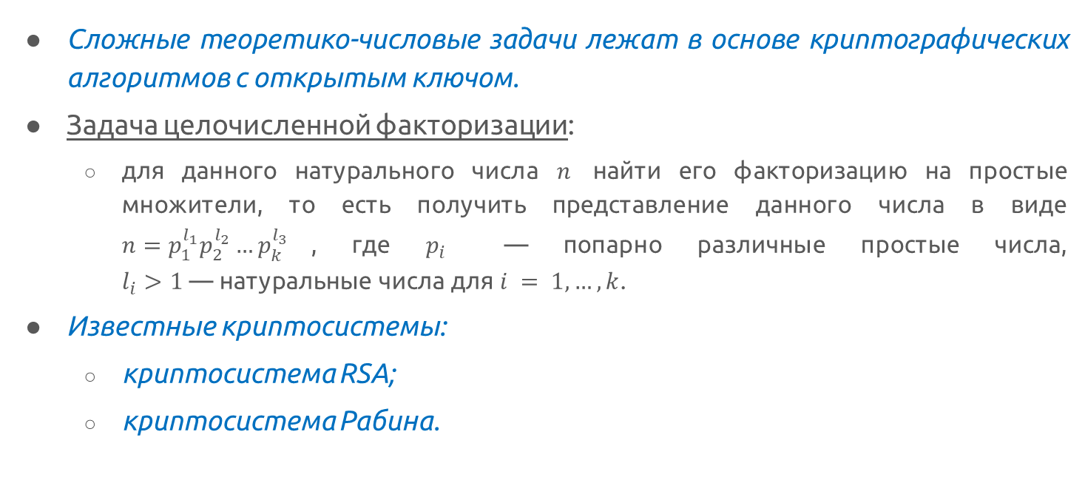
Задача целочисленной факторизации: определение
Сложные теоретико-числовые задачи лежат в основе криптографических алгоритмов с открытым ключом.
Задача целочисленной факторизации:
  для данного натурального числа $n$ найти его факторизацию на простые множители, то есть получить представление данного числа в виде
  $n=p_{1}^{l_{1}}p_{2}^{l_{2}}…p_{k}^{l_{3}}$, где $p_{i}$ — попарно различные простые числа,
  $l_{i}>1$ — натуральные числа для $i = 1, …, k$.
Известные криптосистемы:
  криптосистема RSA;
  криптосистема Рабина.

Slide 22
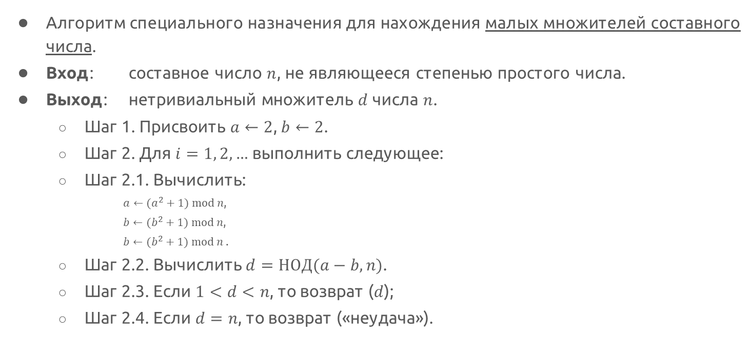
Задача целочисленной факторизации: ρ-алгоритм Полларда
Алгоритм специального назначения для нахождения малых множителей составного числа.
Вход: составное число $n$, не являющееся степенью простого числа.
Выход: нетривиальный множитель $d$ числа $n$.
  Шаг 1. Присвоить $a←2$, $b←2$.
  Шаг 2. Для $i=1, 2, …$ выполнить следующее:
  Шаг 2.1. Вычислить:
      $a←(a^{2}+1) mod n$,
      $b←(b^{2}+1) mod n$,
      $b←(b^{2}+1) mod n$ .
  Шаг 2.2. Вычислить $d=НОД(a−b, n)$.
  Шаг 2.3. Если $1<d<n$, то возврат ($d$);
  Шаг 2.4. Если $d=n$, то возврат («неудача»).

Slide 23
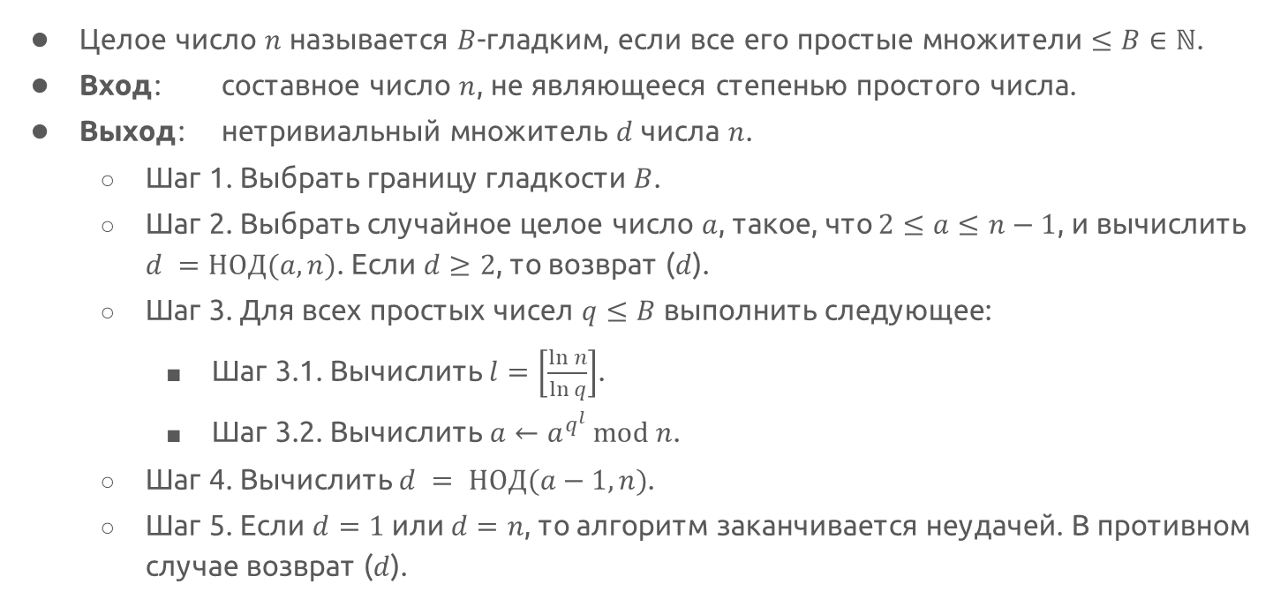
Задача целочисленной факторизации: 𝒑−𝟏-алгоритм Полларда
Целое число $n$ называется $B$-гладким, если все его простые множители $≤B∈ℕ$.
Вход: составное число $n$, не являющееся степенью простого числа.
Выход: нетривиальный множитель $d$ числа $n$.
  Шаг 1. Выбрать границу гладкости $B$.
  Шаг 2. Выбрать случайное целое число $a$, такое, что $2≤a≤n−1$, и вычислить $d =НОД(a, n)$. Если $d≥2$, то возврат ($d$).
  Шаг 3. Для всех простых чисел $q≤B$ выполнить следующее:
    Шаг 3.1. Вычислить $l=\left[\frac{\ln{n}}{\ln{q}}\right]$.
    Шаг 3.2. Вычислить$a←a^{q^{l}} mod n$.
  Шаг 4. Вычислить $d = НОД(a−1, n)$.
  Шаг 5. Если $d=1$ или $d=n$, то алгоритм заканчивается неудачей. В противном случае возврат ($d$).

Slide 24
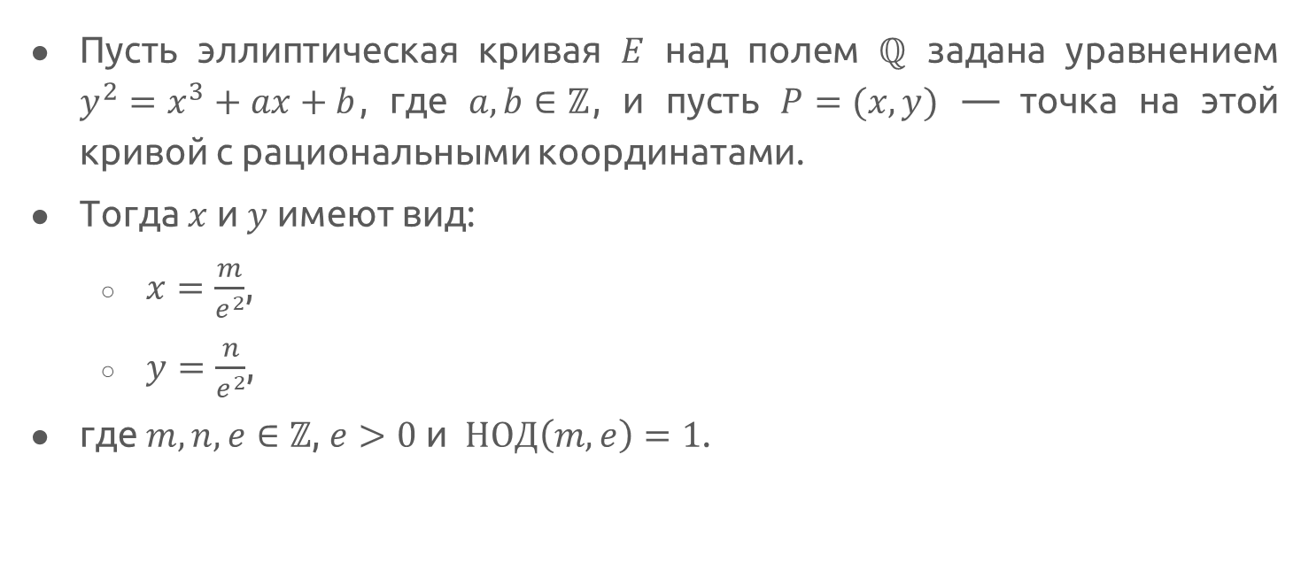
Задача целочисленной факторизации: алгоритм Ленстры
Пусть эллиптическая кривая $E$ над полем $ℚ$ задана уравнением $y^{2}=x^{3}+ax+b$, где $a, b∈ℤ$, и пусть $P=(x, y)$ — точка на этой кривой с рациональными координатами.
Тогда $x$ и $y$ имеют вид:
  $x=\frac{m}{e^{2}}$,
  $y=\frac{n}{e^{2}}$,
где $m,n,e∈ℤ$, $e>0$ и $НОД\left(m,e\right)=1$.

Slide 25
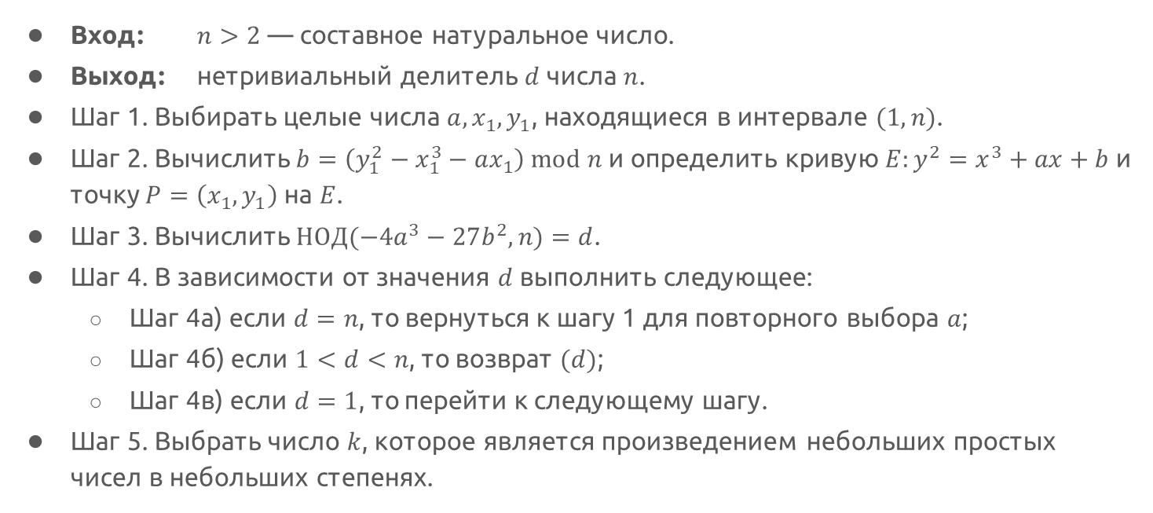
Задача целочисленной факторизации: алгоритм Ленстры
Вход: $n>2$ — составное натуральное число.
Выход: нетривиальный делитель $d$ числа $n$.
Шаг 1. Выбирать целые числа $a, x_{1}, y_{1}$, находящиеся в интервале $(1, n)$.
Шаг 2. Вычислить $b=\left(y_{1}^{2}−x_{1}^{3}−ax_{1}\right) mod n$ и определить кривую $E:y^{2}=x^{3}+ax+b$ и точку $P=\left(x_{1}, y_{1}\right)$ на $E$.
Шаг 3. Вычислить $НОД(−4a^{3}−27b^{2}, n)=d$.
Шаг 4. В зависимости от значения $d$ выполнить следующее:
  Шаг 4а) если $d=n$, то вернуться к шагу 1 для повторного выбора $a$;
  Шаг 4б) если $1<d<n$, то возврат $(d)$;
  Шаг 4в) если $d=1$, то перейти к следующему шагу.
Шаг 5. Выбрать число $k$, которое является произведением небольших простых чисел в небольших степенях.

Slide 26
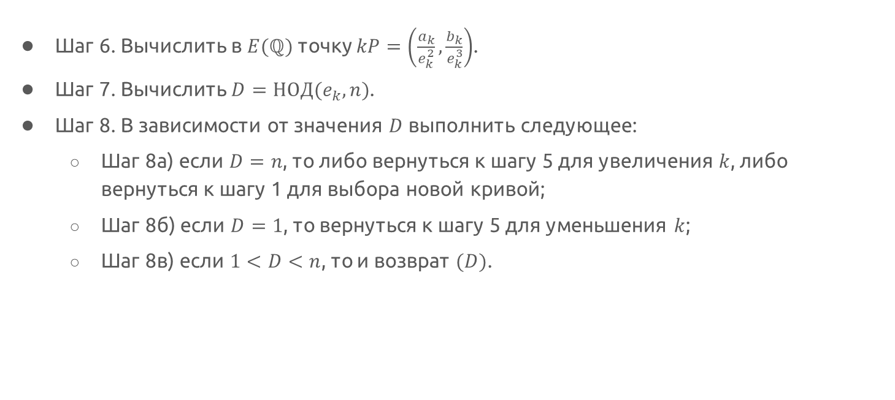
Задача целочисленной факторизации: алгоритм Ленстры
Шаг 6. Вычислить в $E(ℚ)$ точку $kP=\left(\frac{a_{k}}{e_{k}^{2}}, \frac{b_{k}}{e_{k}^{3}}\right)$.
Шаг 7. Вычислить $D=НОД(e_{k}, n)$.
Шаг 8. В зависимости от значения $D$ выполнить следующее:
  Шаг 8а) если $D=n$, то либо вернуться к шагу 5 для увеличения $k$, либо вернуться к шагу 1 для выбора новой кривой;
  Шаг 8б) если $D=1$, то вернуться к шагу 5 для уменьшения $k$;
  Шаг 8в) если $1<D<n$, то и возврат $(D)$.

Slide 27
Дискретное логарифмирование

Slide 28
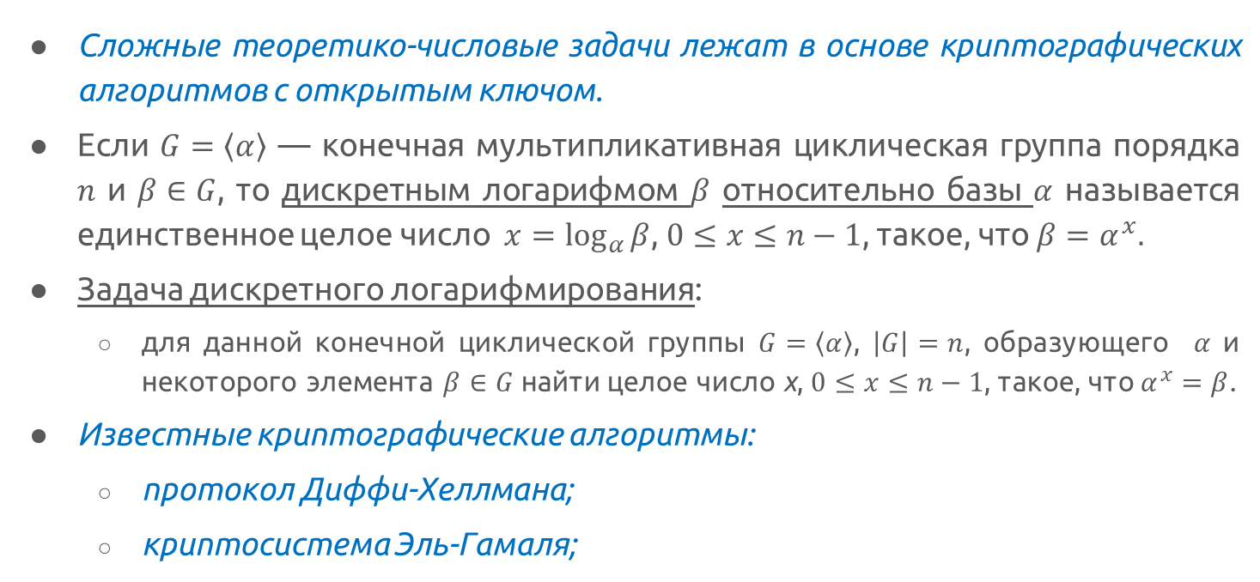
Задача дискретного логарифмирования: определение
Сложные теоретико-числовые задачи лежат в основе криптографических алгоритмов с открытым ключом.
Если $G=\left\langle α\right\rangle$ — конечная мультипликативная циклическая группа порядка $n$ и $β∈G$, то дискретным логарифмом $β$ относительно базы $α$ называется единственное целое число ${x=log}_{α}{β}$, $0≤x≤n−1$, такое, что $β=α^{x}.$
Задача дискретного логарифмирования:
  для данной конечной циклической группы $G=\left\langle α\right\rangle$, $\left|G\right|=n$, образующего $α$ и некоторого элемента $β∈G$ найти целое число х, $0≤x≤n−1$, такое, что $α^{x}=β$.
Известные криптографические алгоритмы:
  протокол Диффи-Хеллмана;
  криптосистема Эль-Гамаля;

Slide 29
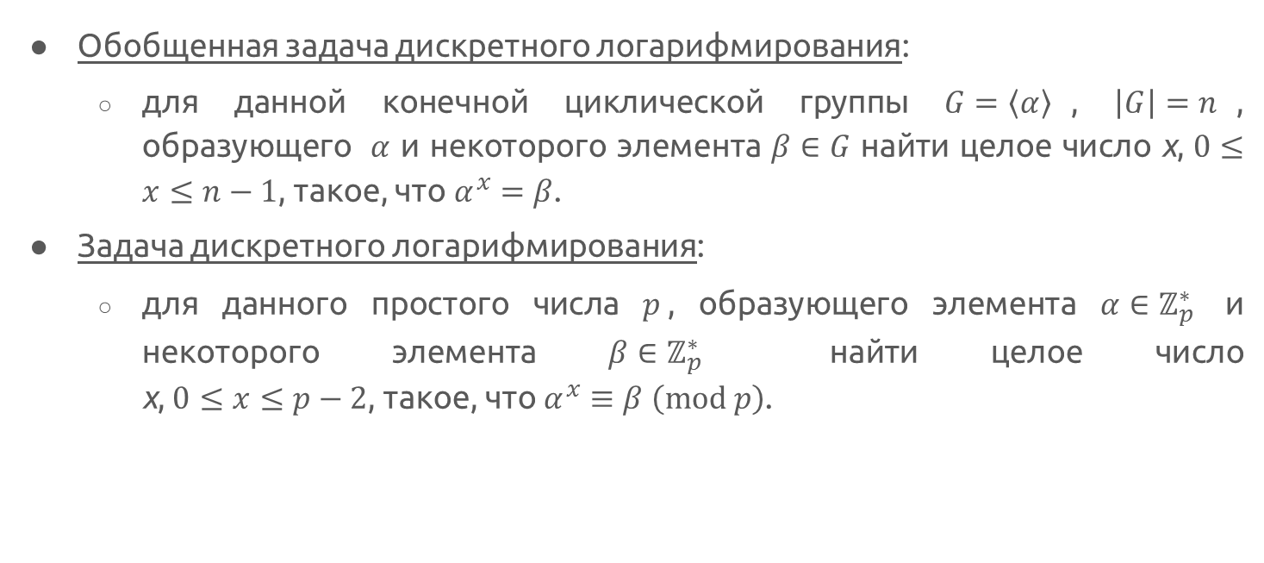
Задача дискретного логарифмирования: случаи
Обобщенная задача дискретного логарифмирования:
  для данной конечной циклической группы $G=\left\langle α\right\rangle$, $\left|G\right|=n$, образующего $α$ и некоторого элемента $β∈G$ найти целое число х, $0≤x≤n−1$, такое, что $α^{x}=β$.
Задача дискретного логарифмирования:
  для данного простого числа $p$, образующего элемента $α∈ℤ_{p}^{∗}$ и некоторого элемента $β∈ℤ_{p}^{∗}$ найти целое число
  х, $0≤x≤p−2$, такое, что $α^{x}≡β \left(mod p\right)$.

Slide 30
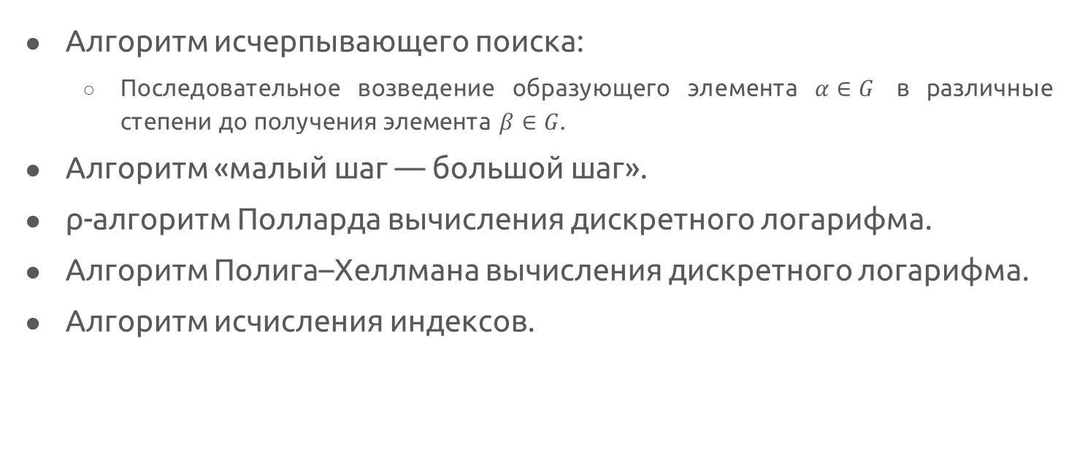
Задача дискретного логарифмирования: способы решения
Алгоритм исчерпывающего поиска:
  Последовательное возведение образующего элемента $α∈G$ в различные степени до получения элемента $β∈G$.
Алгоритм «малый шаг — большой шаг».
ρ-алгоритм Полларда вычисления дискретного логарифма.
Алгоритм Полига–Хеллмана вычисления дискретного логарифма.
Алгоритм исчисления индексов.

Slide 31
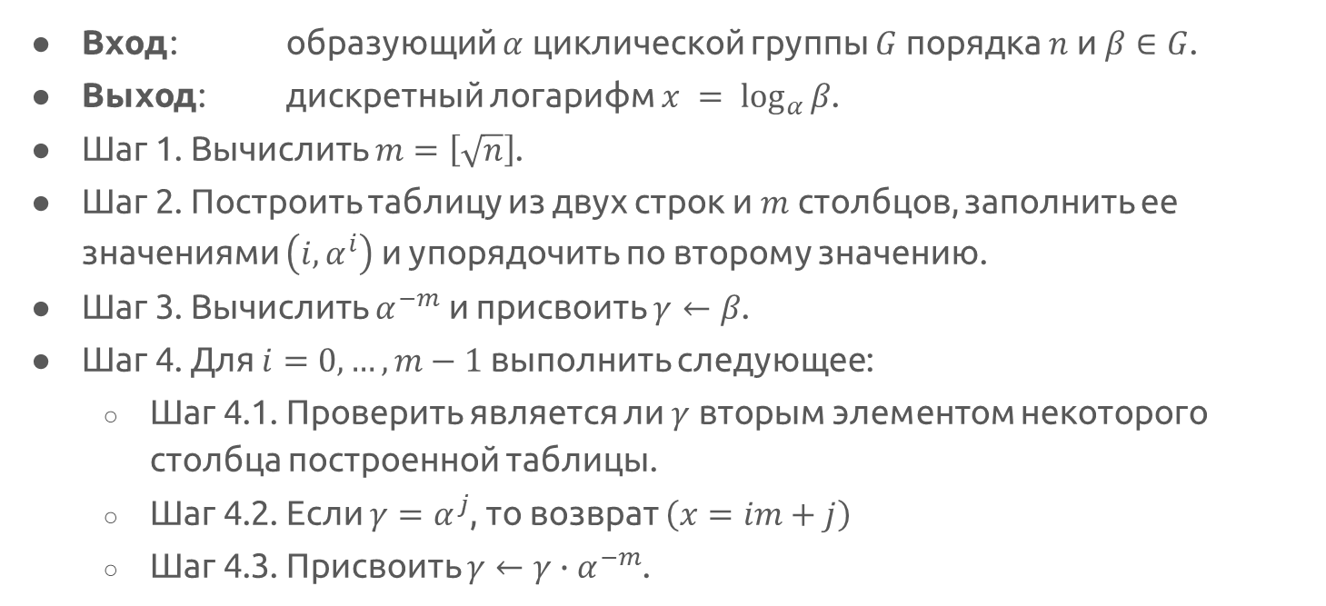
Задача дискретного логарифмирования: алгоритм «малый шаг — большой шаг»
Вход: образующий $α$ циклической группы $G$ порядка $n$ и $β∈G$.
Выход: дискретный логарифм $x = \log_{α}{β}$.
Шаг 1. Вычислить $m=\left[\sqrt{n}\right]$.
Шаг 2. Построить таблицу из двух строк и $m$ столбцов, заполнить ее значениями $\left(i,α^{i}\right)$ и упорядочить по второму значению.
Шаг 3. Вычислить $α^{−m}$ и присвоить $γ←β$.
Шаг 4. Для $i=0,…,m−1$ выполнить следующее:
  Шаг 4.1. Проверить является ли $γ$ вторым элементом некоторого столбца построенной таблицы.
  Шаг 4.2. Если $γ=α^{j}$, то возврат $\left(x=im+j\right)$
  Шаг 4.3. Присвоить $γ←γ∙α^{−m}$.

Slide 32
Спасибо за внимание.

